Slide 1

Grupper og gruppetyper
CSN

Slide 2

Gruppetyper
Primærgruppe: Tætte, følelsesmæssige relationer og tæt kontakt mellem medlemmerne. Fx familien og nære venner, hvilket former individets identitet.
Sekundærgruppe: Større, ofte mere uformel eller formel gruppe med overfladiske relationer og fælles interesser. Fx en arbejdsplads eller en sportsklub.
Formel gruppe: Dannet for at opnå et bestemt formål og har en klar struktur, regler og roller. Fx en skoleklasse eller en arbejdsplads.
Uformel gruppe: Dannet spontant og ud fra fælles interesser eller gensidig tiltrækning. Fx vennegruppe eller en gruppe kollegaer, der danner et privat netværk.

Slide 3

Referencegruppe: Grupper, hvorfra vi henter vores ideer, normer og holdninger; de grupper vi ser op til, henter vores idealer fra og ønsker at sammenligne os med. Fx kendte personer som filmstjerner og influencere eller endda en gruppe af kolleger eller venner.
Medlemsgruppe: En gruppe, man er et aktivt og anerkendt medlem af. Fx ens familie, et fodboldhold eller ens vennegruppe.
Indgruppe: Sociale grupper, man forstår sig selv som en del af, identificerer sig med og har en betydelig loyalitet i forhold til (‘os’). Fx familie, venner, etnisk, nationalt osv.
Udgruppe: Sociale grupper, man ikke føler sig tilknyttet eller identificerer sig med (‘dem’). Fx medlemmer af en anden sportsklub, en anden politisk gruppe, eller en etnisk gruppe du ikke tilhører.

Slide 4
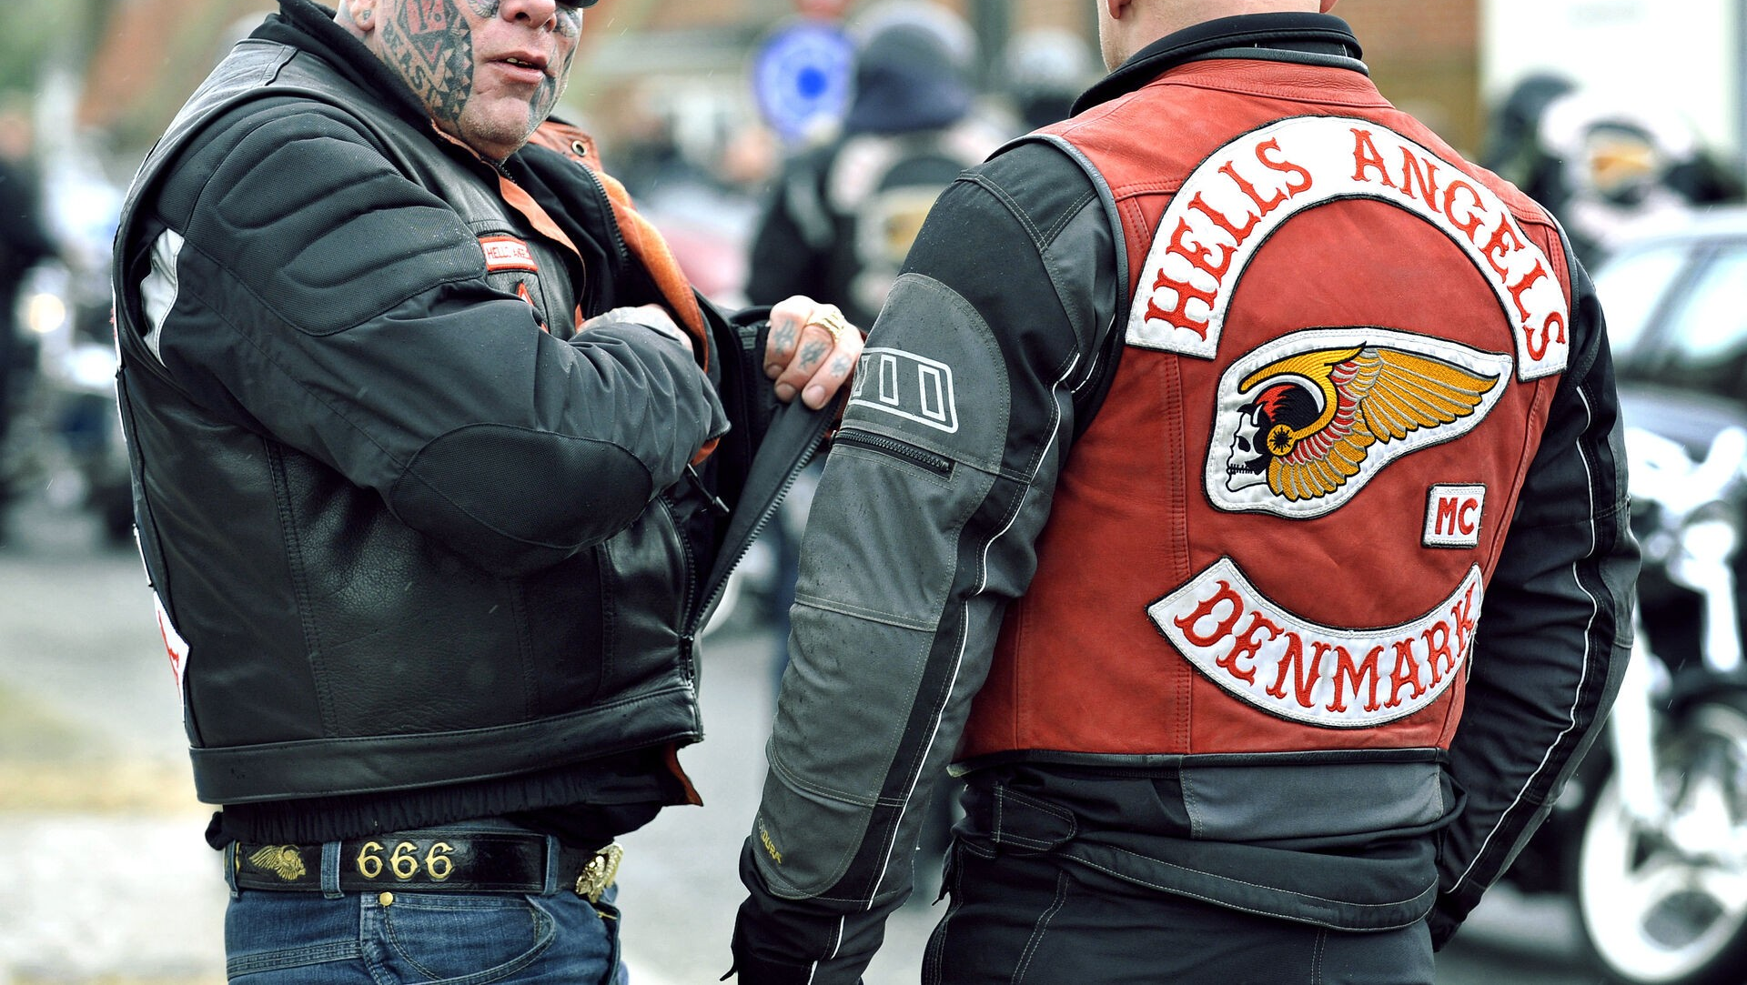
Hvilke typer grupper?
Fx formel gruppe, indgruppe, udgruppe, referencegruppe.

Slide 5
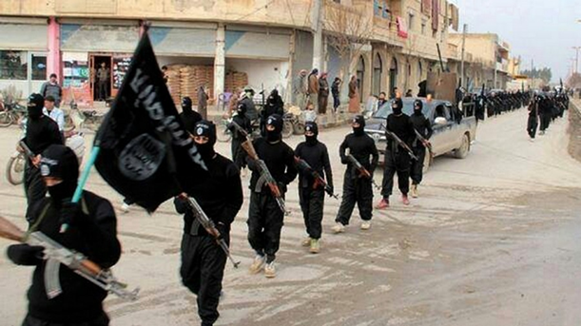
Fx formel gruppe, indgruppe, udgruppe

Slide 6

Fx primærgruppe, indgruppe, udgruppe

Slide 7
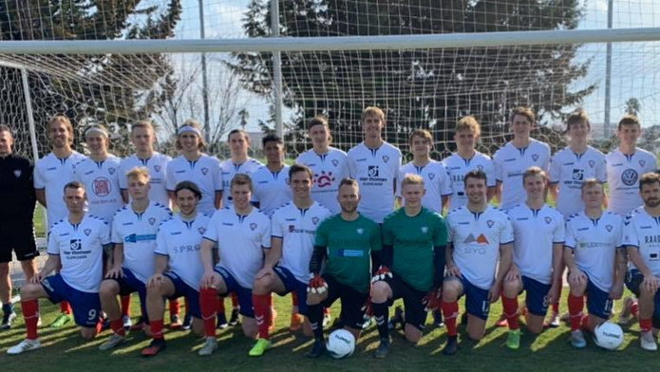
Fx sekundærgruppe, medlemsgruppe, indgruppe, udgruppe

Slide 8
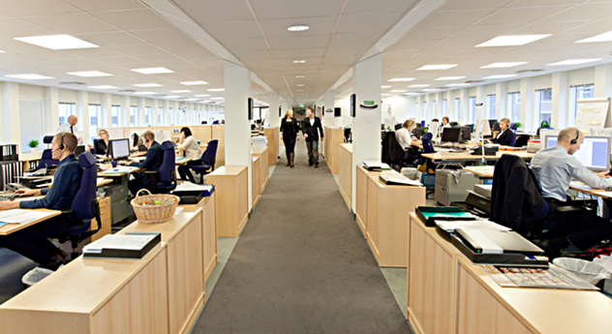
Fx sekundærgruppe, formel gruppe, medlemsgruppe, indgruppe

Slide 9
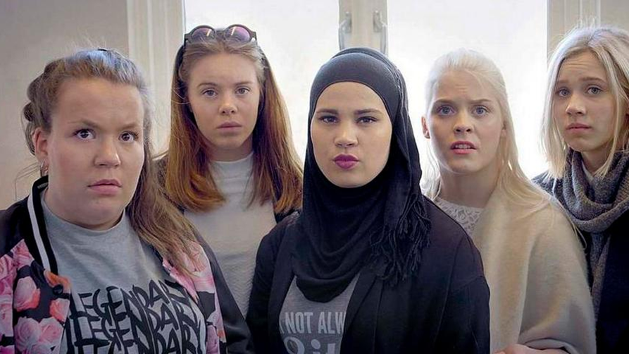
Fx primærgruppe, uformel gruppe, referencegruppe

Slide 10

Socialpsykologi og konformitet

Slide 11
Socialpsykologi
Socialpsykologien ser på, hvordan mennesker og de sociale miljøer og grupper, de er en del af, gensidigt påvirker hinanden.
Indenfor socialpsykologien er der lavet mange forskellige eksperimenter, som undersøger, hvordan mennesker handler, når de sættes i forskellige situationer.
  Eksperimenterne forsøger at finde lovmæssigheder for menneskets ageren og hvordan det påvirkes af grupper.
  Den eksperimentelle socialpsykologi kan derfor vise os, hvordan mennesker reagerer og påvirkes af grupper.
Kritik: Socialpsykologien tager ikke højde for de miljømæssige påvirkninger, som mennesket også er udsat for og påvirkes af. Ofte blev forsøgspersonerne i de forskellige eksperimenter bevidst fejlinformeret om forsøgets hensigt samt udsatte deltagerne for betydelige psykologiske belastninger.

Slide 12

Individet i gruppen
For at forstå et menneske er det ikke nok at undersøges dets isolerede reaktioner og dets bevidste og ubevidste følelser.
Et menneske kan kun forstås fuldt ud, hvis man ser det i samspil med andre individer

Slide 13
Gensidig påvirkning
Oprindelig er socialpsykologi en krydsning mellem psykologi og sociologi, mellem studiet af individet på den ene side og studiet af samfundet på den anden.
Socialpsykologi er studier af hvordan menneskers tanker, følelser og adfærd bliver påvirket af andres tilstedeværelse (aktuelt, forestillet eller blot antydet)
Vi er endda påvirkelige over for social indflydelse, selv når ingen andre er tilstede, fx når vi sidder og ser fjernsyn eller når vi i det hele taget følger internaliserede kulturelle normer.

Slide 14

Behov for social anerkendelse

Slide 15

Social anerkendelse
Har central betydning for vores sociale adfærd
Meget tidligt i livet erkender vi, at det er ønskværdigt at være vellidt og accepteret af andre
Derfor indretter vi oftest vores adfærd herefter, og vi sætter meget ind på at undgå andres misbilligelse
Dette har sandsynligvis en evolutionær værdi for os som art – social anerkendelse styrker vores chancer for at overleve!
→ Vi søger altså gruppens støtte – mere end vi måske aner.

Slide 16

Solomon Asch’s konformitetseksperiment
Konformitet betyder ensartethed, fx med hensyn til udseende eller opførsel
Grupper udøver magt over mennesker
I andres nærvær er vi tilbøjelige til at overtage de andre gruppemedlemmers adfærdsformer
Vi går efter det konforme og tilpasser os gruppen
Mekanismen kendes også som gruppepres

Slide 17

Hvorfor er vi konforme?
Mennesker føler sig ofte usikre på deres egen mening og/eller adfærd
Vi måler os i andre for at opnå en sikkerhed
Vi går ud fra at de andres mening eller adfærd er rigtigere eller mere passende end vores egen

Slide 18
Asch’s konformitetsforsøg 1951, 1956
Asch samlede 7-9 college studerende om et bord til en visuel perceptionstest (snyd!)
Han viste dem to tavler med afbildede linjer af forskellig længde
Forsøgspersonerne skulle efter tur angive hvilken af B-linjerne, der stemte overens med A linjen
Opgaven var relativt let at løse - se selv:

Slide 19
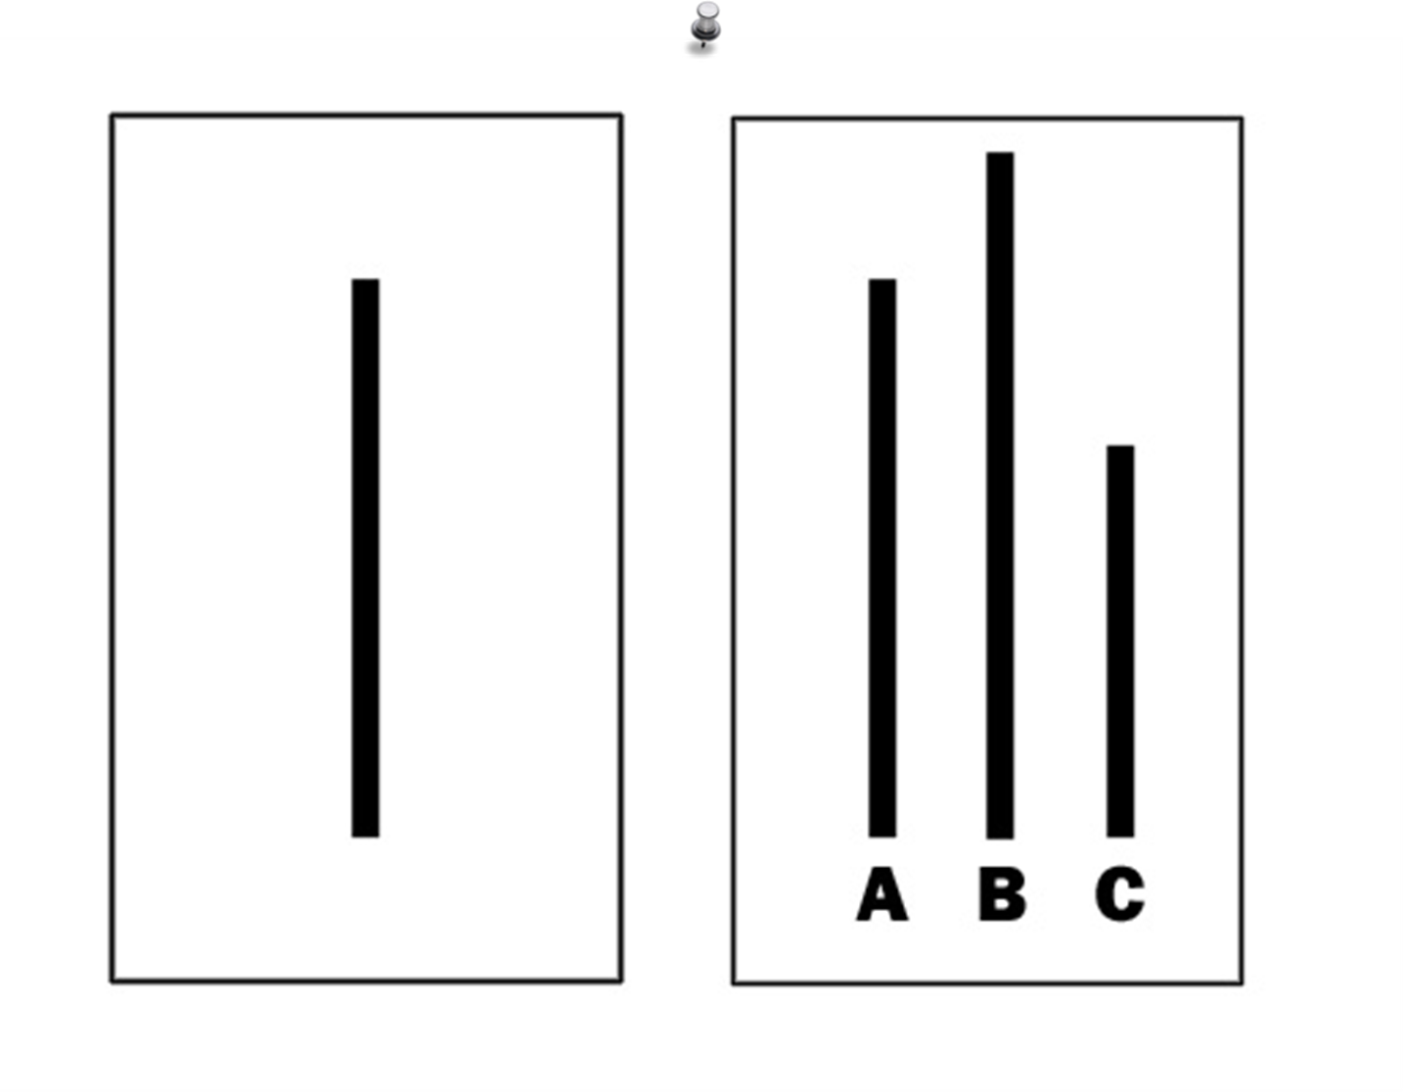

Slide 20

Asch’s konformitetsforsøg 1951, 1956
I virkeligheden var der kun én forsøgsperson!
Men det vidste han jo ikke!
Alle de andre i forsøget var blevet betalt af Asch for at svare forkert efter 3 runder med korrekte svar.
Når runden nåede til den reelle forsøgsperson, blev han urolig, fordi han ikke kunne få sin egen opfattelse til at matche med gruppens svar.
https://www.youtube.com/watch?v=TYIh4MkcfJA&t=103s

Slide 21
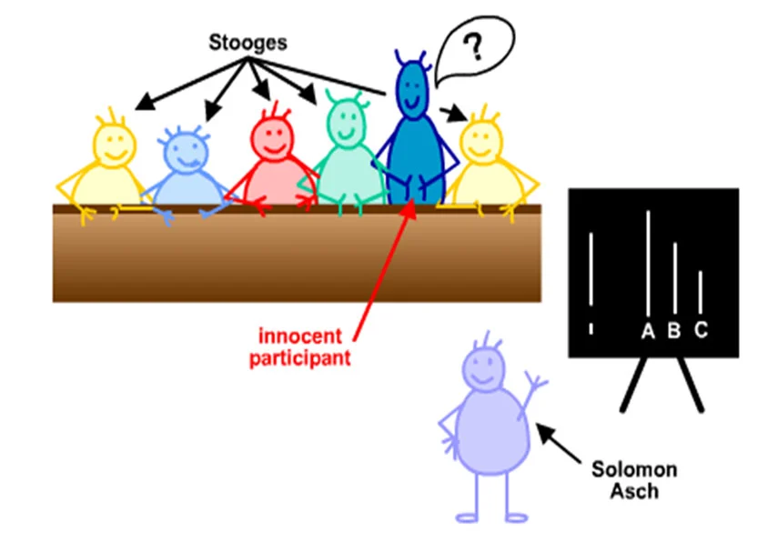
Asch’s konformitetsforsøg – resultater
Asch fandt at normalt ville folk individuelt svare forkert på disse linjeforsøg mindre end 1% af gangene.
Men når det sociale pres føjes til linjeforsøgene, var der en fejlrate på omkring 37%.
Og i Asch’s første større forsøg gav helt op til 74% af deltagerne som minimum et af de forkerte svar.

Slide 22

Hvorfor giver så mange efter for presset?
3 kategorier af konform adfærd, når forsøgspersonen svarer forkert med resten af gruppen:
Personer, der var så stærkt afhængige af gruppen, at de selv troede, de havde set og svaret rigtigt.
Personer, der indrettede deres bedømmelse efter gruppens ved ukritisk at tænke at flertallet må have ret, og at det derfor var dem selv, der tog fejl
Personer, som vidste at de havde givet et forkert svar, men havde gjort det for ikke at være ”anderledes” og afvige fra gruppen.

Slide 23
Konformitet
Selvom man mener, at gruppen tager fejl, er der altså et stærkt ønske om at tilpasse sig gruppens normer.
Det er motiveret af et ønske om ikke at virke afvigende eller at undgå sanktioner, såsom udelukkelse af fællesskabet.
I dette forsøg var typiske forklaringer, at de ikke ville blive til grin eller blive opfattet som mærkelige.

Slide 24
Konformitet
En anden gruppe blev faktisk overbevist om, at de andre i gruppen havde tolket situationen mere korrekt end dem selv.
Flertallet er bedrevidende.
Når vi er usikre på en situation, ser vi på andre mennesker som en kilde til information.
Den enkelte accepterer og overtager simpelthen gruppens overbevisning.

Slide 25
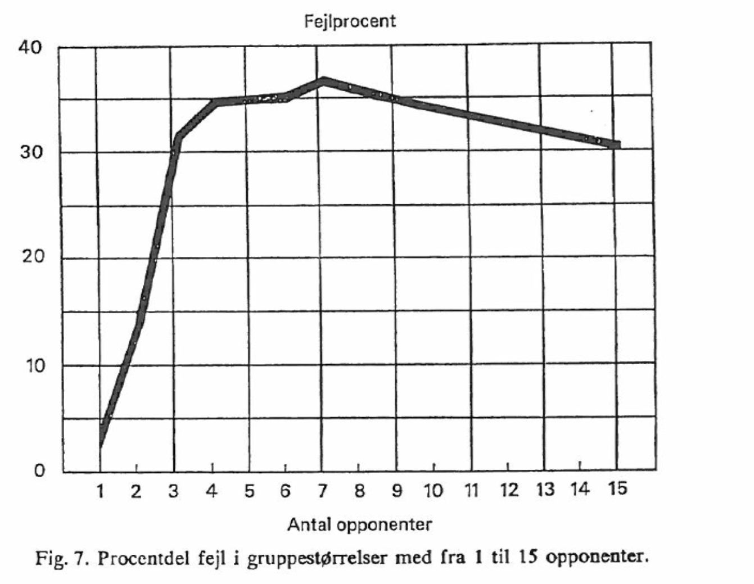
Hvor mange skal der til for at påvirke?

Slide 26

Variationer af Asch-forsøget
Tydeligere streger ændrer ikke konformiteten
En eller flere meningsfæller mindsker konformiteten
Børn er mere konforme
Mænd og kvinder er lige konforme
Personlighed og selvværd spiller ind

Slide 27

De konforme blev testet og …
De havde ringe forståelse af sig selv og forsøgte typisk at ”bevare facaden”:
De var mere autoritetstro
De havde lavere selvværd
De var mere rigide og på vagt
De havde svært ved at håndtere usikre situationer

Slide 28

De selvstændige blev også testede og …
De var aktive, åbne og spontane overfor andre, og havde tillid til sig selv:
De var mere selvudtrykkende
De havde større selvsikkerhed
De var ikke i en forsvarsholdning
De lod sig ikke så let gå på

Slide 29
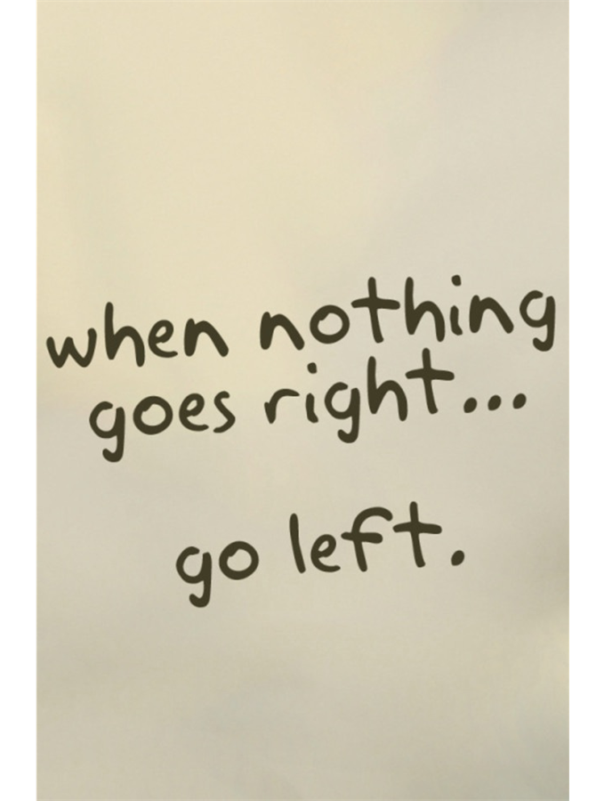
Ikke-konformitet
Forskel på:
  ”Alene mod alle”
  ”Med én ligesindet”
Indebærer en adfærd, der ikke er i overensstemmelse med flertallets normer, og kan skyldes et ønske om at udtrykke individualitet eller en tro på, at gruppens normer er forkerte.

Slide 30

Asch’s eksperiment er en vigtig, overraskende og stærk demonstration af gruppens magt og menneskets vilje til konformitet

Slide 31
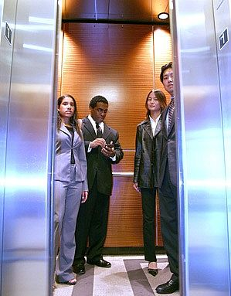
Power of confirmity
Se for eksempel denne lille video:
https://www.youtube.com/watch?v=dDAbdMv14Is&t=155s

